Slide 1

INCLUDE 팀프로젝트
함께해JO 문화센터
김보근 김유경 조병철

Slide 2
01 프로젝트 개요
02 프로젝트 구상
03 수행결과 발표
목 차
04 보완 수정사항
05 프로젝트 후기
06 Q & A

Slide 3

1
프로젝트 개요
01
팀원구성 및 역할
주제선정 이유

Slide 4

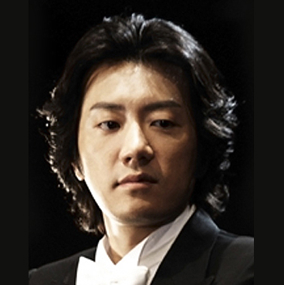
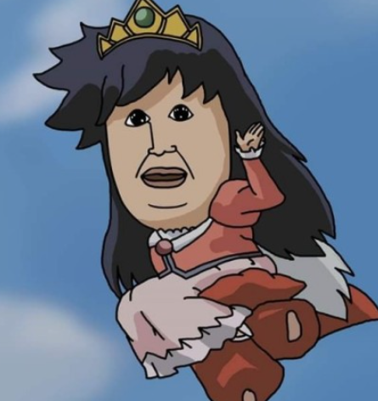
1
프로젝트 개요
팀원구성 및 역할
김보근
메인 백엔드
게시판, 이벤트
조병철
메인 DB
회원, 마이페이지
김유경
메인 프론트엔드
수강목록, 신청

Slide 5
1
프로젝트 개요
팀명 “INCLUDE”
사회 어디서든 일원으로 포함 될 수 있는 필요한 우수한 인재로 거듭나고 싶은 마음에 INCLUDE
라고 지었습니다.
프로젝트 컨셉
함께하는 체육센터라는 느낌을 주기위한 팀명과 프로젝트 명을 생각하다 “함께해줘” 라는 느낌의
“함께해JO” 로 정하였습니다.

Slide 6



1
프로젝트 개요
주제선정 이유

Slide 7

2
프로젝트 구상
01
구현기능
활용한 개발도구
정보 구조도
피그마 템플릿
ERD 데이터 모델링

Slide 8
2
프로젝트 구상
구현기능
구현 기능
▶ 회원가입 / 로그인
▶ 수강신청
▶ 이벤트
▶ 게시판 / 고객센터
▶ 관리자

Slide 9







2
프로젝트 구상
활용한 개발도구

Slide 10


2
프로젝트 구상
프로젝트 수행절차
프로젝트 사전 기획과 프로젝트 수행 및 완료 과정
구분 | 기간 | 활동 | 비고
사전 기획 | 9/18(수) ~ 9/20(금) |  | 아이디어 선정
디자인 및 기획안 | 9/23(월) ~ 10/4(금) |  | 각자 하고싶은 기능 선정
데이터 베이스 | 10/7(월) ~ 10/11(금) |  | •
프로젝트 구현 | 10/14(월) ~ 11/15(금) |  | 팀별 중간보고, 통합후 오류수정
발표준비, 발표 | 11/18(월) ~ 11/20(수) |  | •
총 개발기간 | 9/18(수) ~ 11/20(수) (총 9주)
프로젝트 기획 및 주제선정
피그마 디자인 작업
기획 ppt 작성
DB 구상 및 구축
스프링 프로젝트 구축 및 기능구현
문서 정리, 최종 ppt 작성
발표

Slide 11
2
프로젝트 구상
이벤트
로또
게시글이벤트
정보 구조도
메인
로그인
회원가입
마이페이지
수강
수강목록
수강신청
사용자 페이지
게시판
공지사항
자유게시판
질문하기
함께해JO
이벤트
이벤트 관리
관리자 페이지
로그인
관리자 추가
회원 관리
수강
수강관리
메인
게시판
공지관리
게시판관리
답변

Slide 12
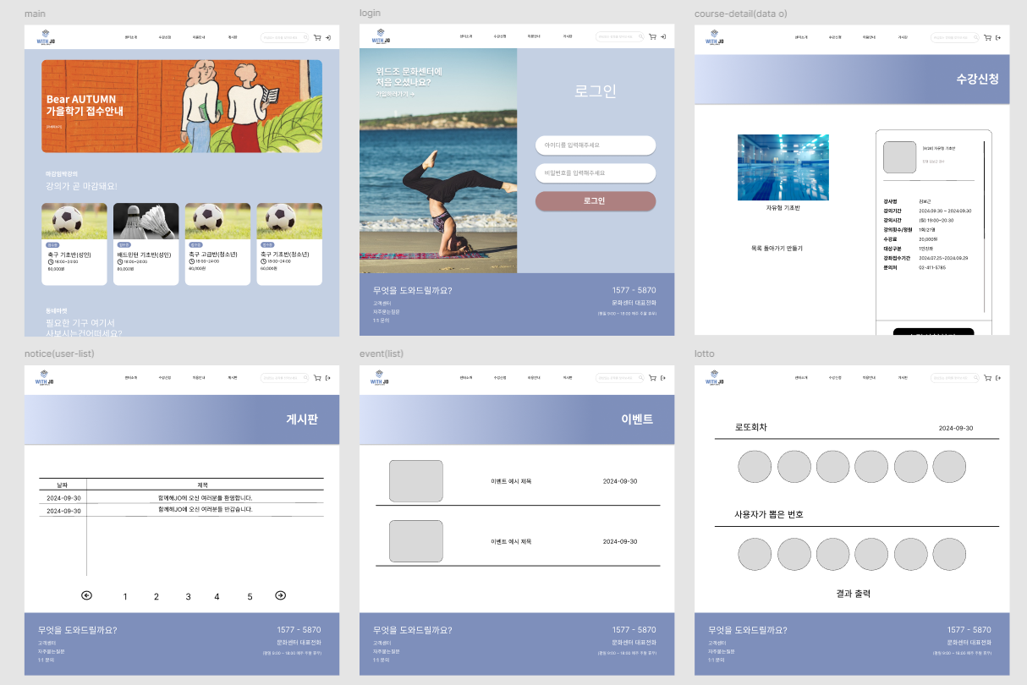
2
프로젝트 구상
피그마 템플릿

Slide 13
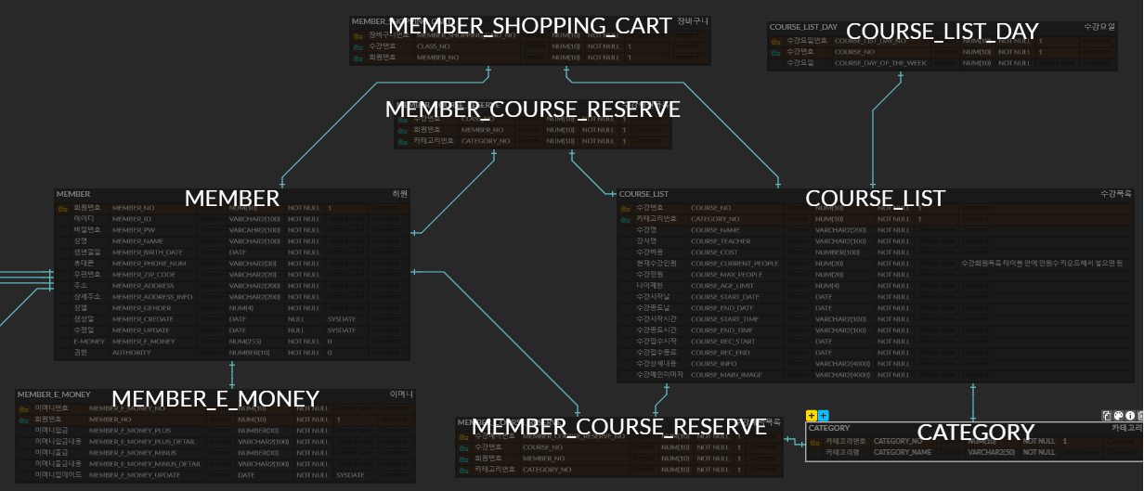
2
프로젝트 구상
ERD 데이터 모델링

Slide 14
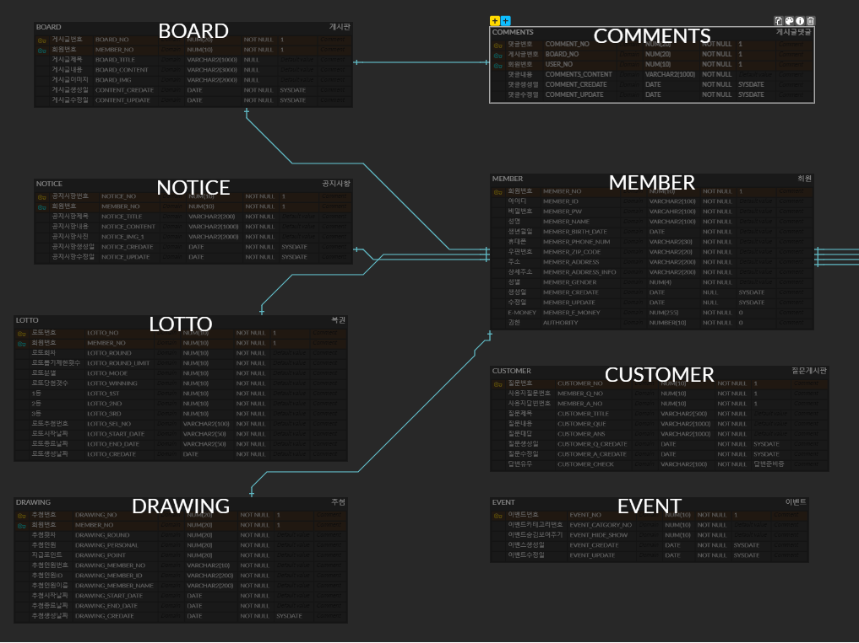
2
프로젝트 구상
ERD 데이터 모델링

Slide 15

3
수행결과 발표
01
구현기능
정보구조도
피그마 템플릿
ERD 데이터 모델링

Slide 16
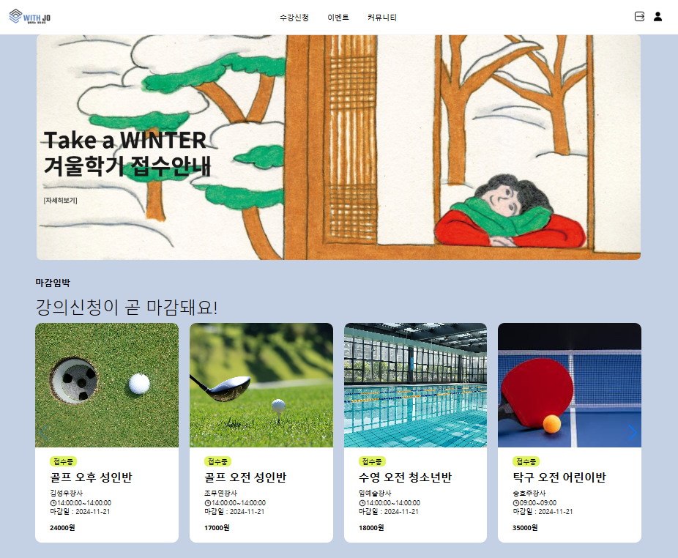
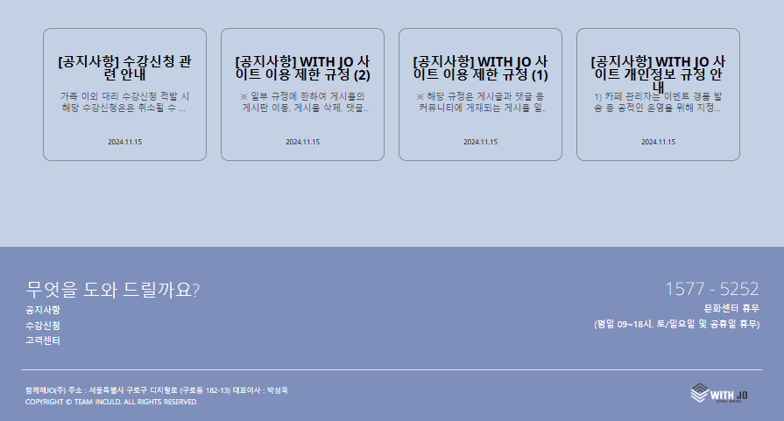
3
수행결과 발표
메인페이지
로그인 및 로그아웃, 마이페이지
전 페이지의 헤더와 푸터는 동일
곧 마감되는 강의 확인 및 신청가능

Slide 17
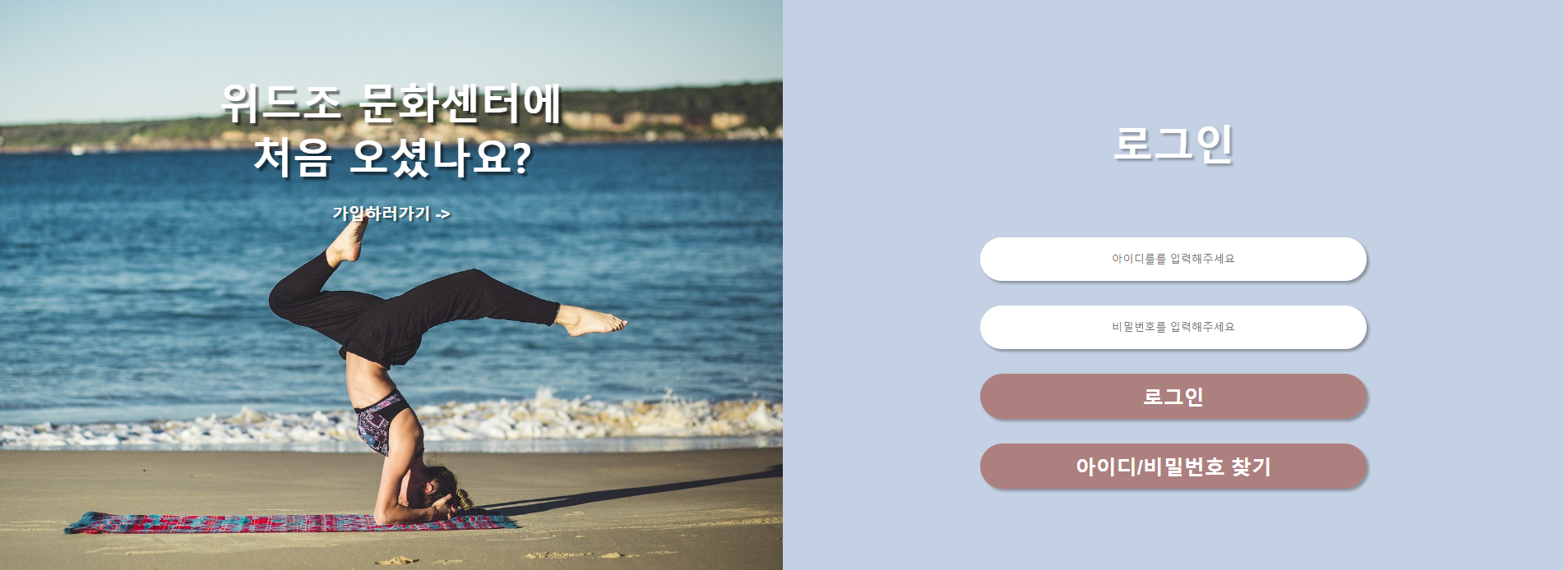
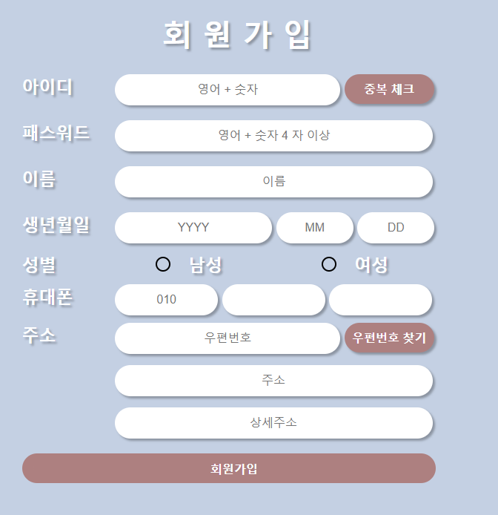
3
수행결과 발표
로그인 / 회원가입
DB와 연결되어 중복검사
클릭시 회원가입 페이지로 이동
ID 찾기 가능
PW 재발급 가능
유효성 검사를 통해 충족시 회원가입 후 로그인 페이지로 이동

Slide 18
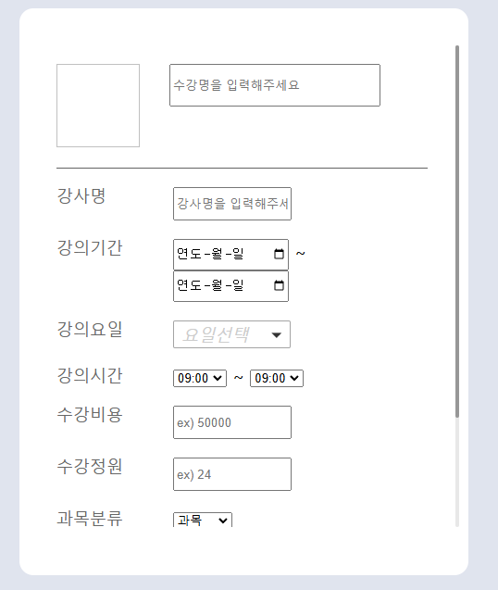
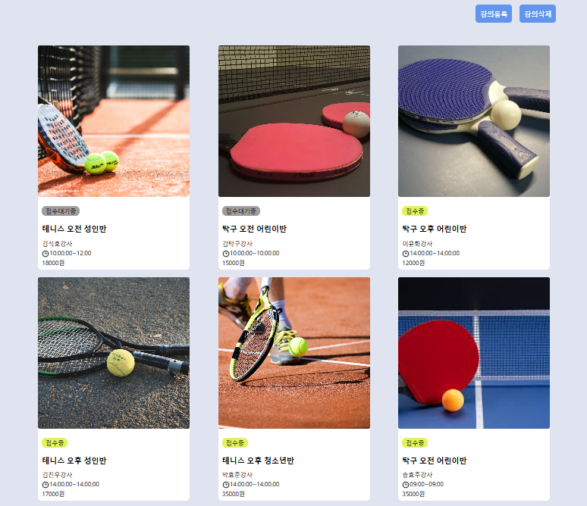
3
수행결과 발표
수강목록
관리자로 접속시
강의 등록 가능
접수 가능여부
강의 정보
클릭시 수강신청

Slide 19
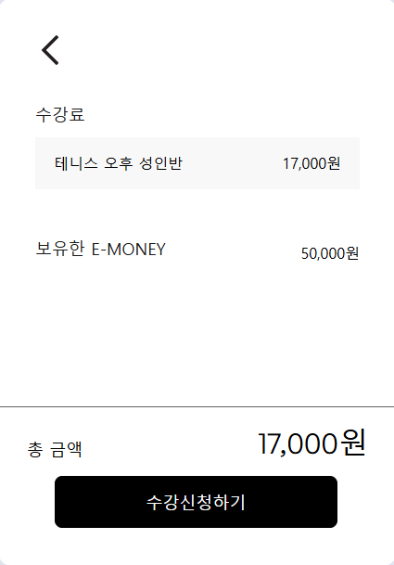
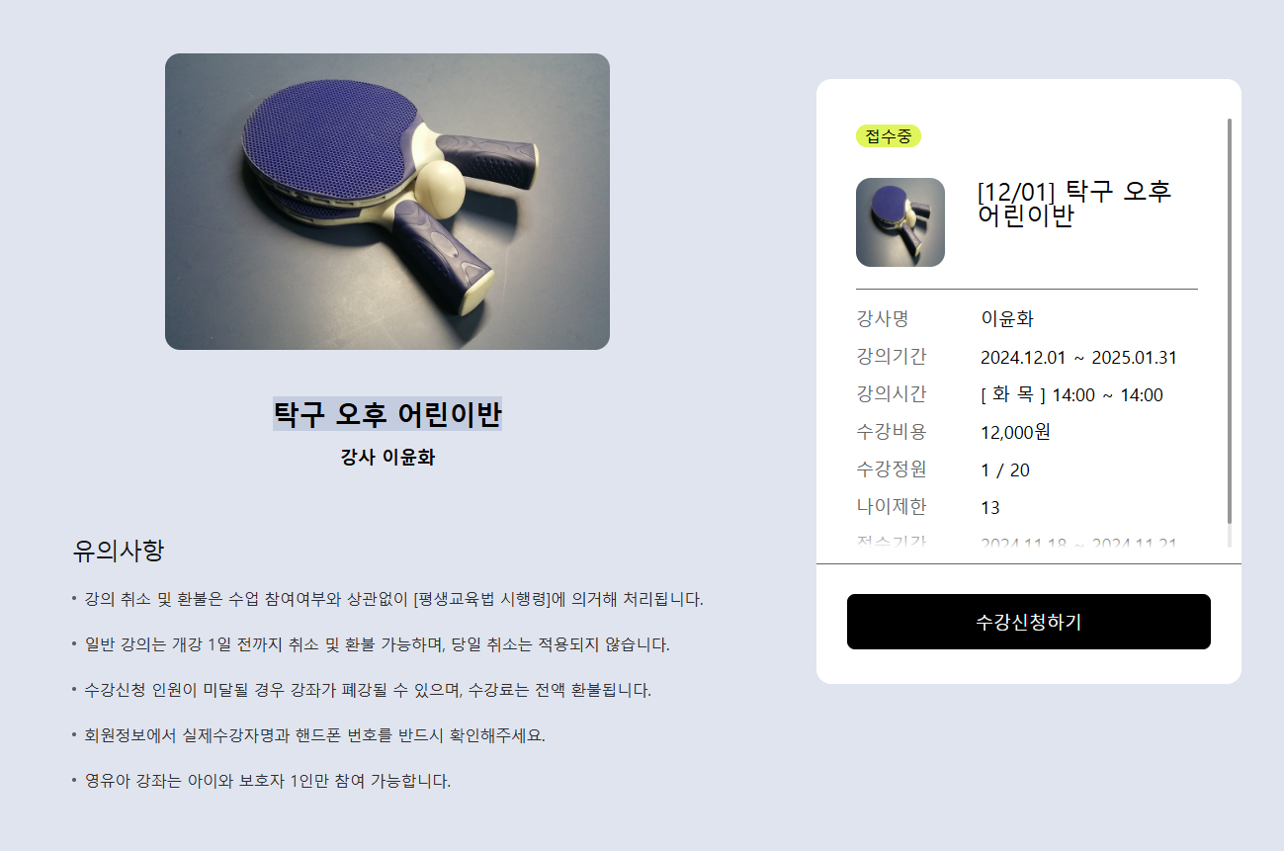
3
수행결과 발표
수강신청
접수 기간으로 접수가능, 마감 알림
접수 날짜와 보유 포인트등이
충족할 경우 결제로 이동

Slide 20
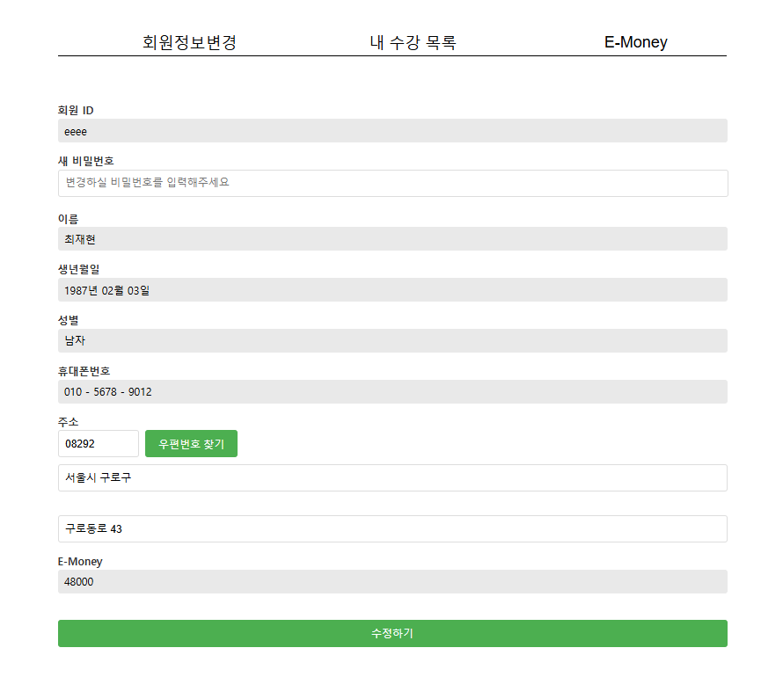
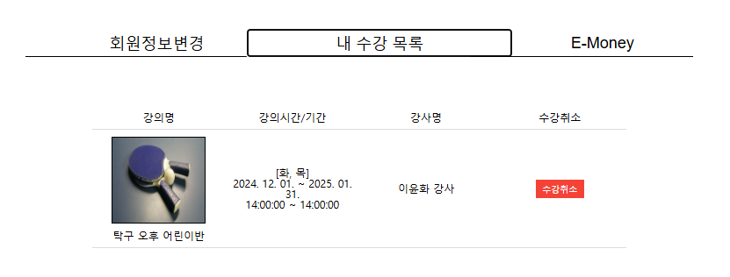
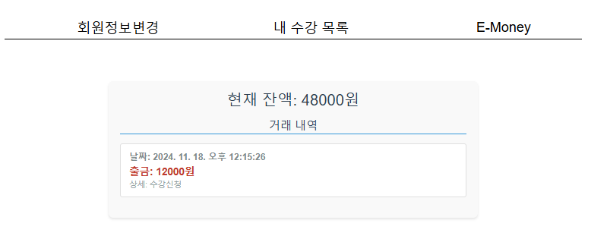
3
수행결과 발표
마이페이지
수강취소 버튼 클릭 시 환불 및 취소
기입되어있는 정보들로 수정

Slide 21
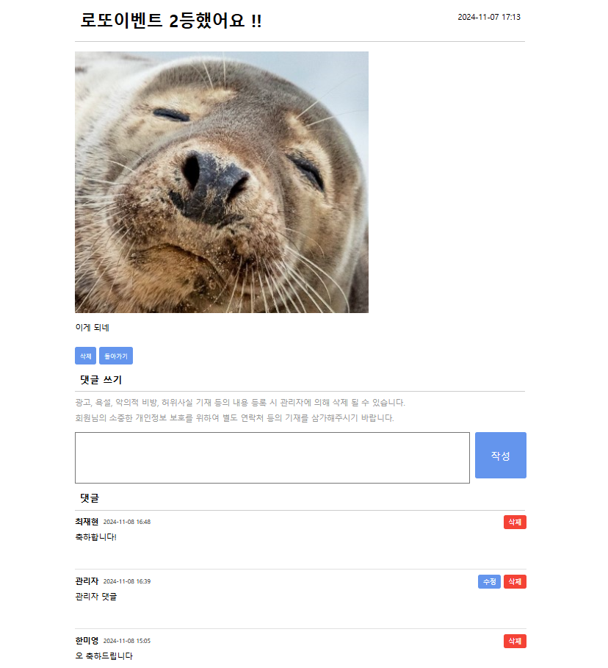
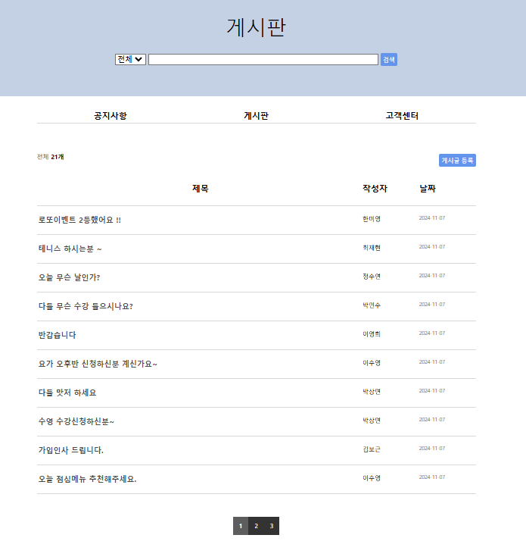
3
수행결과 발표
제목과 내용으로
검색 가능
게시판
10개씩 5페이지로
나누어 페이징구현

Slide 22
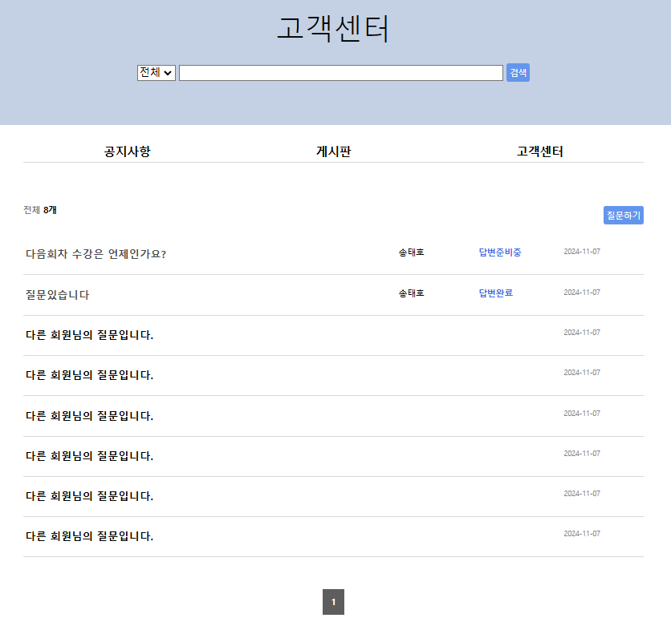
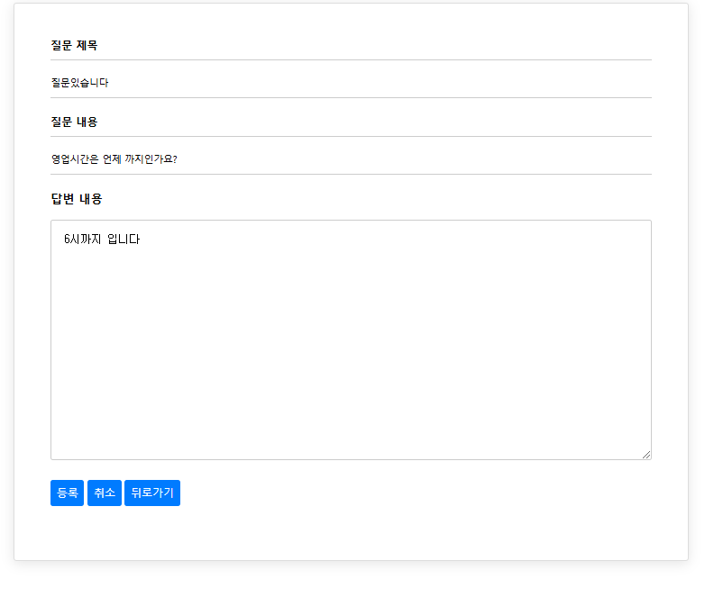
3
수행결과 발표
고객센터
답변 유무
확인 가능
관리자 이외엔
자기질문만 볼수 있음

Slide 23
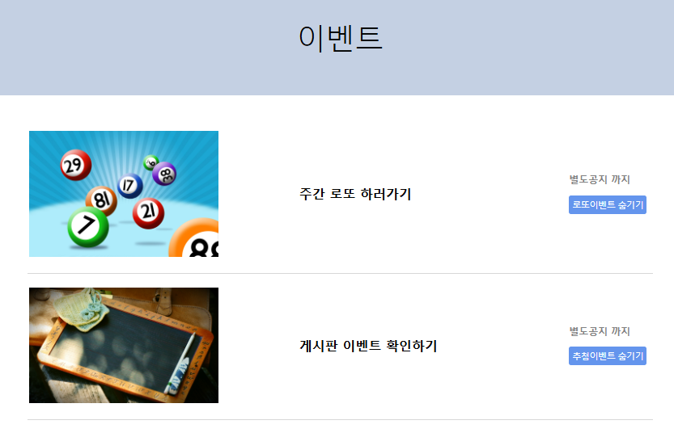
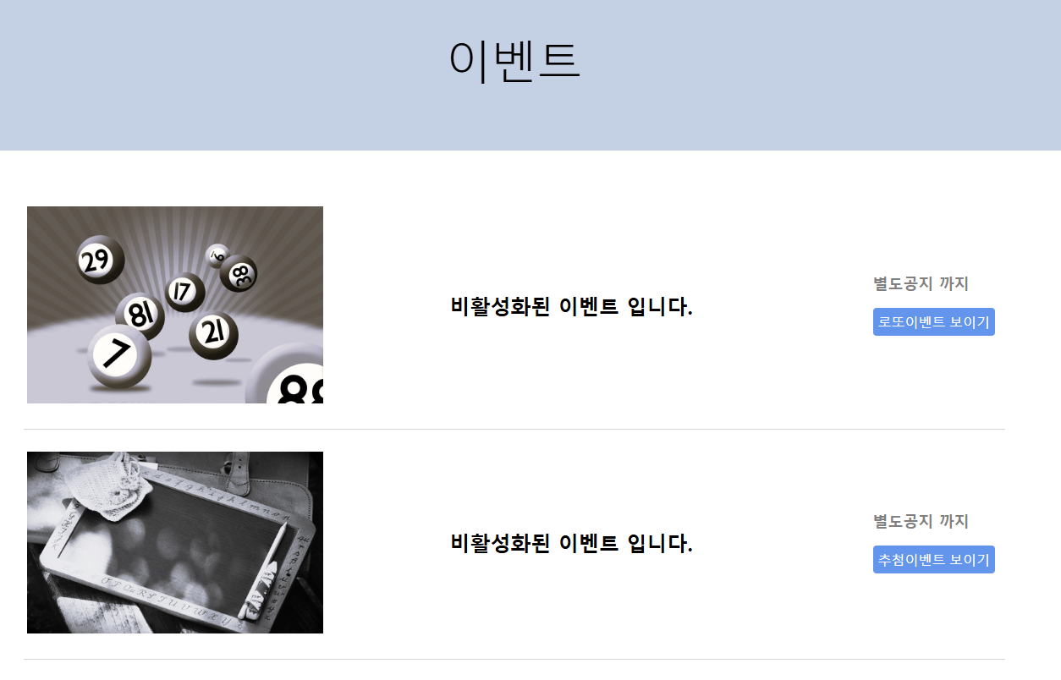
3
수행결과 발표
이벤트
클릭으로 이벤트
활성화 / 비활성화

Slide 24
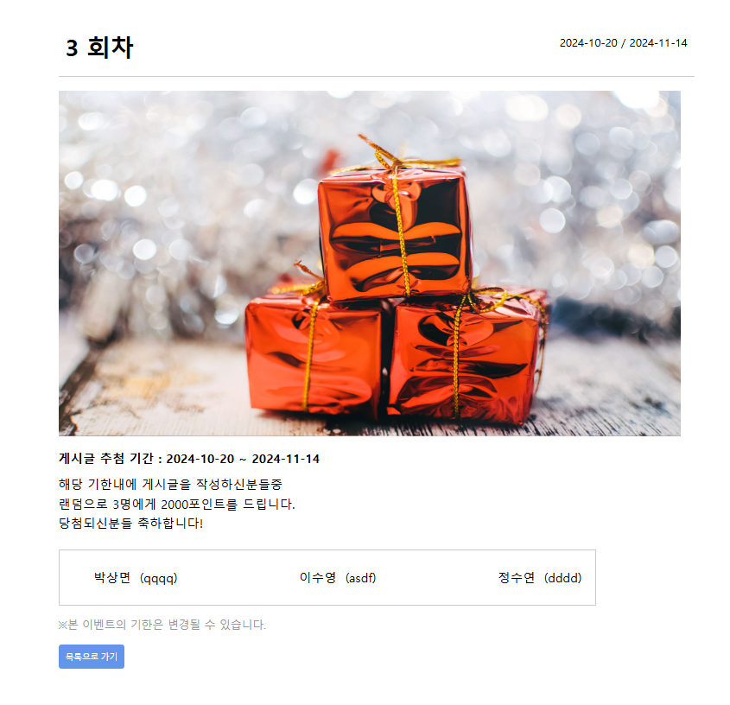
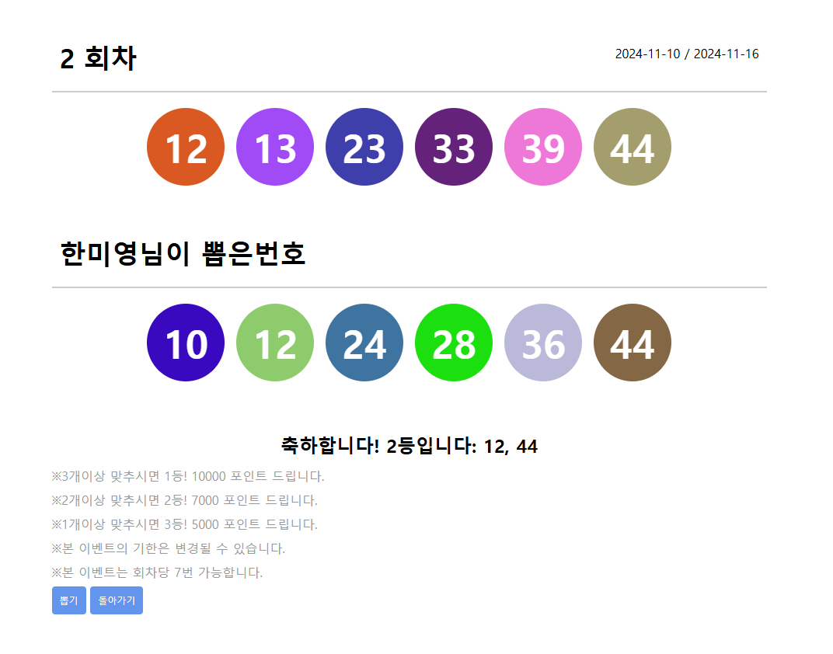
3
수행결과 발표
이벤트
게시글 추첨할 기간과 지급 포인트, 추첨인원
설정후 해당 포인트 지급
맞은 개수로 등수 출력, 맞은 번호 출력

Slide 25

3
수행결과 발표
프로젝트 시연
시연하겠습니다.

Slide 26

4
프로젝트 후기
01
자체평가 및 보완사항
Q & A

Slide 27
5
프로젝트 후기
자체평가 및 느낀점
자체평가
피그마에서 디자인한 것과 거의 유사하게 결과물이 나와 매우 만족스럽습니다. 이벤트의 기능이 구상했던 대로 나와서 뿌듯했습니다.
보완사항 리스트
게시판에 대댓글기능과 신규 댓글의 알림등의 기능을 시간이 부족하여 구현하지 못했습니다. 이벤트의 당첨되었을때 이펙트 등을 추가하지 못해 아쉬웠습니다.
김보근

Slide 28
5
프로젝트 후기
자체평가 및 느낀점
자체평가
생각했던 것 보다 흡족스러운 결과가 나와서 만족스럽습니다
보완사항 리스트
최종적으로 다 만들었다 생각했지만 마지막에 E-Mony를 충전하는 화면을 만들지 못해 아쉬웠습니다
조병철

Slide 29
5
프로젝트 후기
Q & A

Slide 30
감사합니다
김보근 김유경 조병철

